Slide 1
Programmation Web : Flux RSS
Jérôme CUTRONA
jerome.cutrona@univ-reims.fr

Slide 2
RSS
RSS ?
Rich Site Summary (RSS 0.91)
Resource Description Framework Site Summary (RSS 0.90 et 1.0)
Really Simple Syndication (RSS 2.0)
Format XML utilisé pour la syndication de contenus Web (structurer pour échanger)
Syndication ?
Mise à disposition d’une partie d’un site pour qu’il soit accessible depuis d’autres sites ou des lecteurs dédiés

Slide 3
Contenu XML d’un flux RSS
Le flux <channel> est décrit par :
Titre <title>
Description <description>
URL du site <link>
Le flux contient des éléments <item> avec :
Titre <title>
URL vers le détail de l’actualité <link>
Date de publication <pubDate>
Description <description>
Identifiant unique <guid>
Les flux sont (très) souvent mal formés…

Slide 4
Un exemple de contenu

Slide 5
RSS en pratique
Un site fournit une ou plusieurs URL permettant d’accéder au(x) flux qu’il propose :
D’autres sites peuvent accéder au flux et le proposer, selon leur mise en forme, dans leurs propres pages Web
Un utilisateur peut ajouter l’URL dans un lecteur de flux RSS
Si le flux est mis à jour, tous les syndiqués en profitent lorsqu’ils le vérifient

Slide 6
Exemple concret d’utilisation
Un internaute techno-enthousiaste souhaite rester informé des actualités du monde informatique
Il visite donc régulièrement :
http://www.tomshardware.com/fr
http://www.pcinpact.com/
http://www.hardware.fr/
http://www.zataz.com/
http://www.secunews.org/
http://www.futura-sciences.com/
… et beaucoup d’autres

Slide 7
L’internaute sans RSS
Il passe beaucoup de temps à parcourir ces nombreux sites
Il ne sait pas s’il va trouver des nouvelles qu’il n’a pas déjà consultées
Où en est-il dans la liste des sites consultés ?
Il surfe à partir de son téléphone (débit, transfert et batterie limités). Il charge beaucoup de données pour rien
Tout ceci semble parfaitement inefficace !

Slide 8
L’internaute découvre RSS
Il découvre http://www.phoenixjp.net qui agrège les flux RSS de ses sites favoris

Slide 9
Agrégation : première solution
phoenixjp
presence-pc.com
hardware.fr
pcworld.fr
clubic.com
pcinpact.com
…

Slide 10
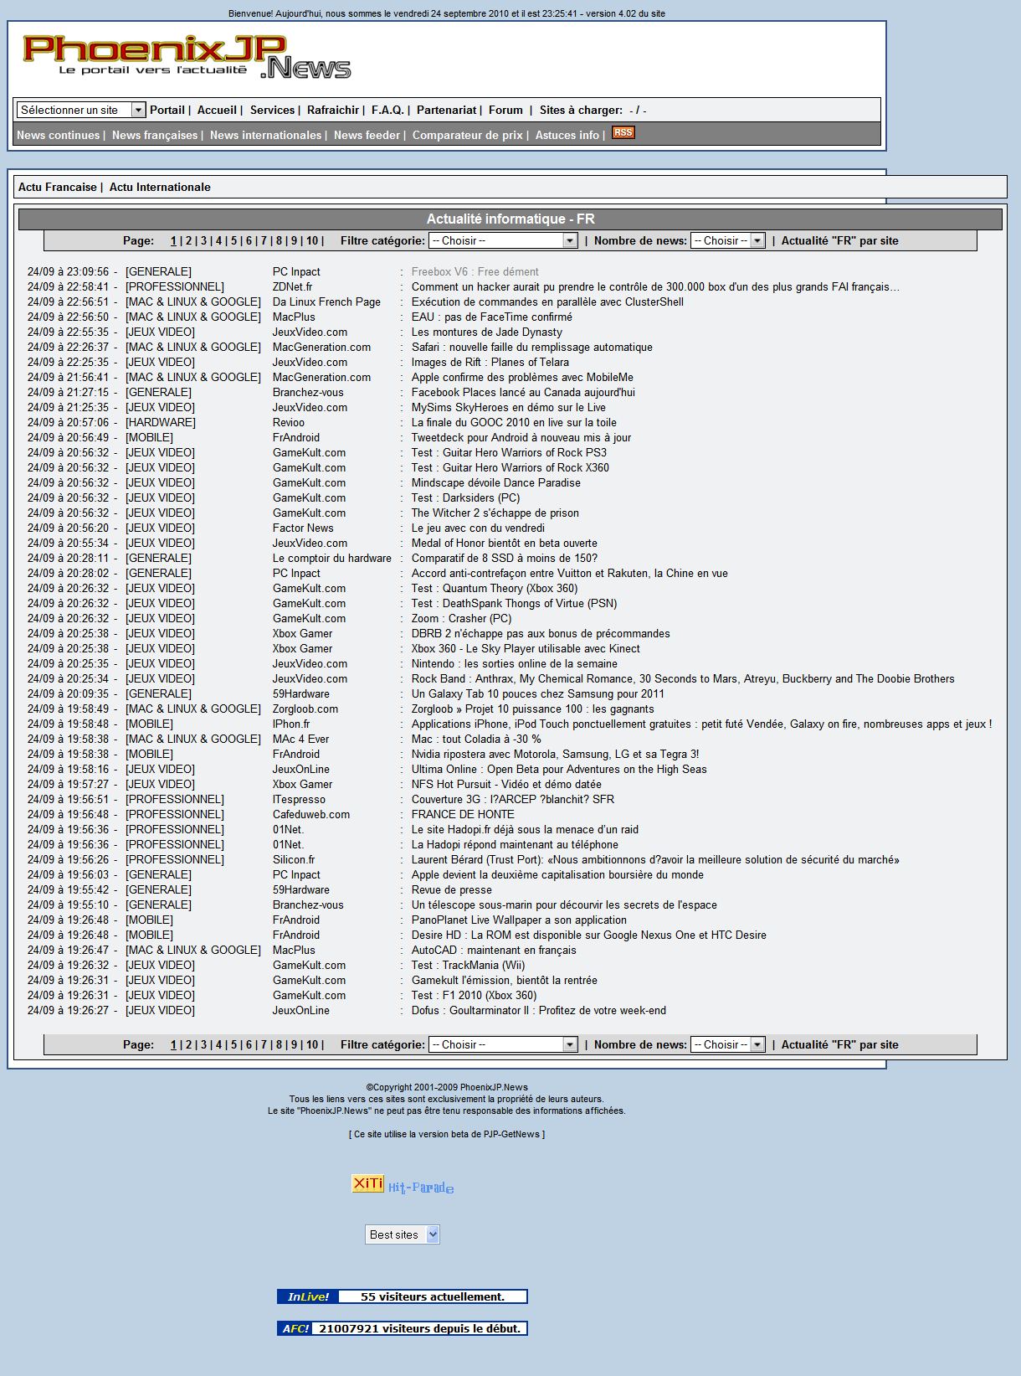
Agrégation : seconde solution
phoenixjp
presence-pc.com
hardware.fr
pcworld.fr
clubic.com
pcinpact.com
…

Slide 11
Utiliser un lecteur de flux
Lecteur/agrégateur de flux :
Marque page dynamique de Firefox
Thunderbird
Opera
Outlook
…
Ajout manuel de flux
Import/export au format OPML
Les nouvelles sont marquées lues/non lues
Pratique et efficace

Slide 12
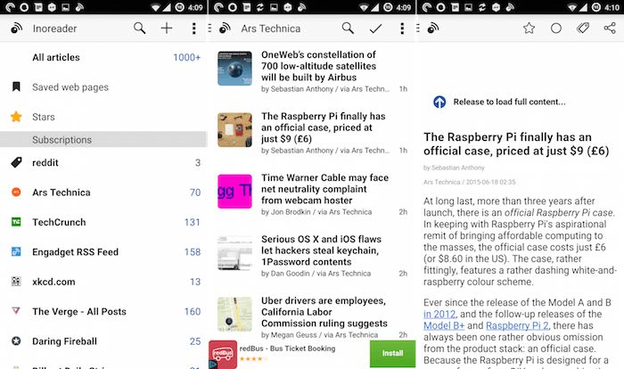
Et sur mon mobile ?

